Slide 1
Diabetes Mellitus
Fitria Dewi Puspita Anggraini
Fakultas Kesehatan
Universitas Dian Nuswantoro
2020
Fitriadewi@dsn.dinus.ac.id

Slide 2
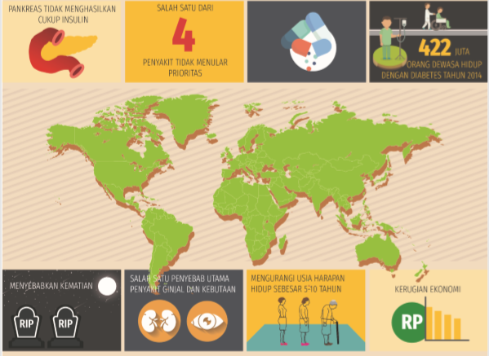

Slide 3
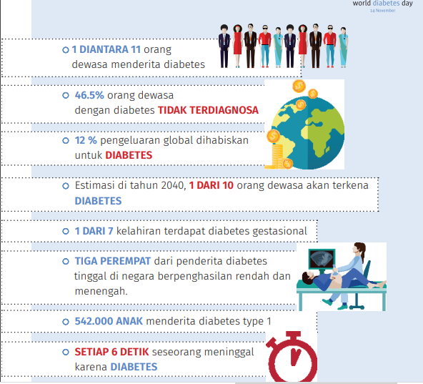

Slide 4
01
Definisi
02
Sebaran Kasus
Topik Bahasan
Faktor Resiko
03
04
Patofisiologi

Slide 5
05
Gejala Klinis
06
Diagnosis Klinis
Topik Bahasan
Pengobatan
07
07
Pencegahan

Slide 6
Section Break

Slide 7
Definisi
gangguan metabolik terjadi secara kronis atau menahun
karena tubuh tidak mempunyai hormon insulin yang cukup akibat gangguan pada sekresi insulin, hormon insulin yang tidak bekerja sebagaimana mestinya atau
keduanya
ditandai dengan munculnya gejala khas yaitu poliphagia, polidipsia
dan poliuria serta sebagian mengalami kehilangan berat badan
Diabetes Melitus (DM) merupakan salah satu penyakit tidak menular yang
dikenal dengan nama penyakit kencing manis
Ciri penyakit DM adalah ditemukannya konsentrasi
glukosa yang tinggi di dalam darah (hiperglikemia)
DM yang tidak
terkontrol dapat menyebabkan beberapa komplikasi seperti kerusakan mata, ginjal
pembuluh darah, saraf dan jantung

Slide 8
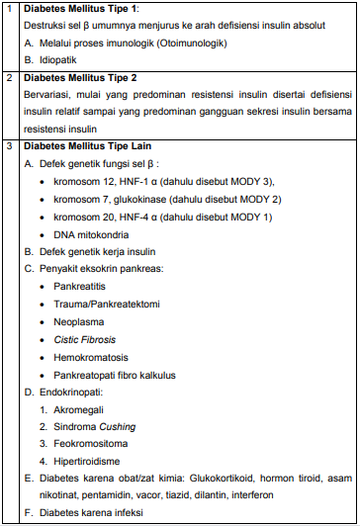
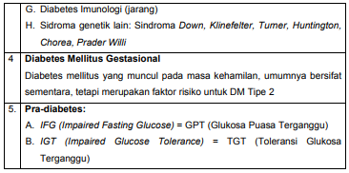
KLASIFIKASI

Slide 9
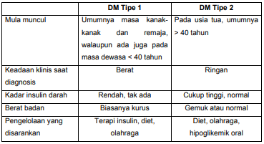
Perbedaan DM Tipe-1 dan Tipe-2

Slide 10
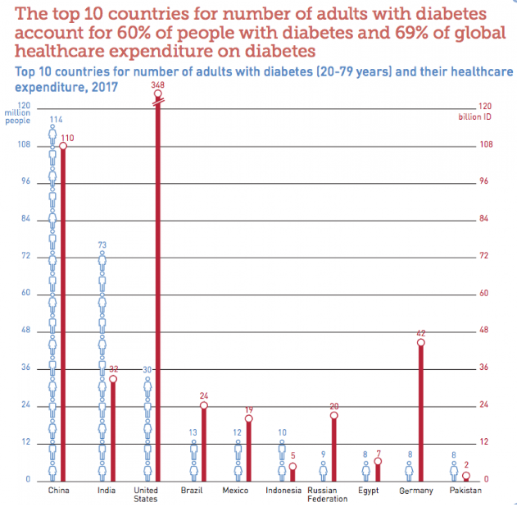
Epidemiologi

Slide 11
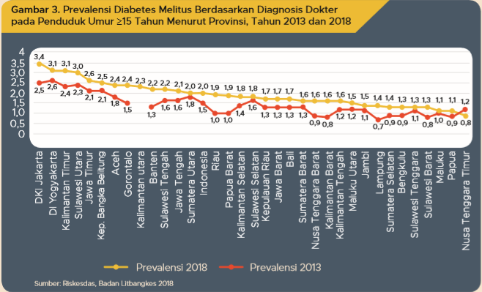

Slide 12
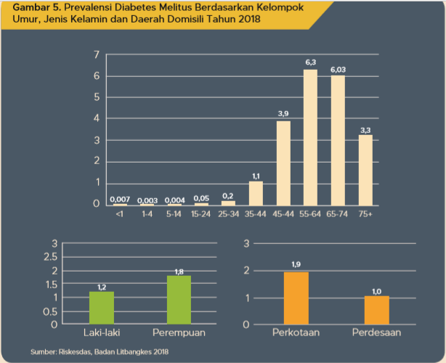

Slide 13
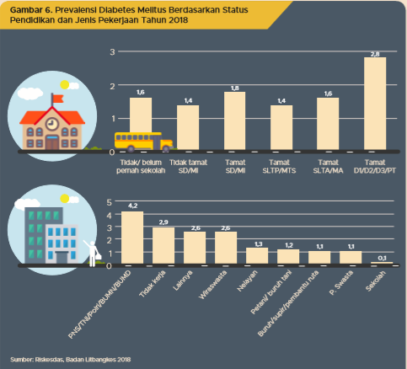

Slide 14
FAKTOR RESIKO
Faktor Tetap | Umur Jenis Kelamin Genetik Suku Riwayat Keluarga
Faktor Perilaku | Konsumsi Zat Gizi (karbohidrat, protein, lemak, serat) Aktifitas Fisik
Faktor Sosial-Ekonomi, Budaya dan Lingkungan | Status pekerjaan Tingkat pendidikan
Faktor Intermediet | Obesitas Hipertensi Penyakit mental serius Kondisi psikologis

Slide 15
Patofisiologi
Gangguan metabolisme terjadi karena 3 hal yaitu
pertama, kerusakan pada sel-sel beta pankreas karena pengaruh dari luar seperti zat kimia, virus dan bakteri
Penyakit dengan gangguan
metabolisme karbohidrat, protein dan lemak karena insulin tidak dapat bekerja
secara optimal, jumlah insulin yang tidak memenuhi kebutuhan atau keduanya
Step 4
Step 3
Step 2
Ketiga, karena kerusakan reseptor insulin di jaringan
perifer
Step 1
Kedua, penurunan reseptor glukosa pada
kelenjar pankreas

Slide 16
Patofisiologi
Insulin yang disekresi oleh sel beta pankreas berfungsi untuk mengatur
kadar glukosa darah dalam tubuh
Kadar glukosa darah yang tinggi akan menstimulasi sel beta pankreas untuk mengsekresi insulin
Sel beta pankreas yang tidak berfungsi secara optimal sehingga berakibat pada kurangnya sekresi insulin menjadi penyebab kadar glukosa darah tinggi
Penyebab dari
kerusakan sel beta pankreas sangat banyak seperti contoh penyakit autoimun dan
idiopatik

Slide 17
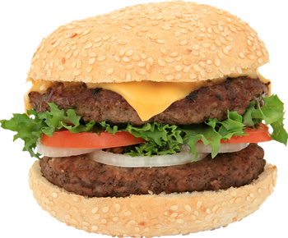
Patofisiologi
Sensitivitas insulin untuk menurunkan glukosa darah dengan menstimulasi pemakaian glukosa di jaringan otot dan lemak serta menekan produksi glukosa oleh hati menurun
Gangguan respons metabolik terhadap kerja insulin disebut dengan
resistensi insulin
Keadaan ini dapat disebabkan oleh gangguan reseptor sehingga dibutuhkan insulin yang lebih banyak dari
biasanya untuk mempertahankan kadar glukosa darah agar tetap normal
Penurunan sensitivitas tersebut juga menyebabkan resistensi insulin sehingga kadar glukosa dalam darah tinggi

Slide 18
Patofisiologi
(1)
Kadar glukosa darah yang tinggi selanjutnya berakibat pada proses filtrasi yang melebihi transpor maksimum
(2)
Keadaan ini mengakibatkan glukosa dalam darah masuk ke dalam urin (glukosuria) sehingga terjadi diuresis osmotik yang ditandai dengan pengeluaran urin yang berlebihan (poliuria)
(3)
Banyaknya cairan yang keluar menimbulkan sensasi rasa haus (polidipsia)
(4)
Glukosa yang hilang melalui urin dan resistensi insulin menyebabkan kurangnya glukosa yang akan diubah menjadi energi sehingga menimbulkan rasa lapar yang meningkat (polifagia) sebagai kompensasi terhadap kebutuhan energi
(5)
Penderita akan merasa mudah lelah dan mengantuk jika tidak ada kompensasi terhadap kebutuhan energi tersebut

Slide 19
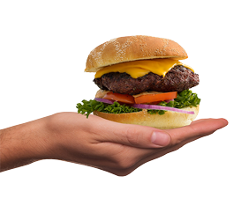
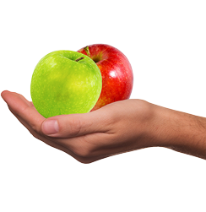
Gejala Klinis
Penyakit DM dapat menimbulkan berbagai gejala pada penderita. Gejala-gejala yang muncul pada penderita DM sangat bervariasi antara satu penderita dengan penderita lainnya. Bahkan, ada penderita DM yang tidak menunjukkan gejala khas penyakit DM. Gejala-gejala DM tersebut akhirnya dikategorikan menjadi gejala akut dan gejala kronis
Gejala akut DM pada permulaan adalah banyak makan (poliphagia), banyak minum (polidipsia) dan banyak kencing (poliuria).
Gejala kronik DM adalah kulit terasa panas, kebas, seperti tertusuk-tusuk jarum, rasa tebal pada kulit, kram, kelelahan, mudah mengantuk, penglihatan memburuk (buram), gigi mudah goyah dan mudah lepas, keguguran pada ibu hamil dan ibu melahirkan dengan berat bayi yang lebih dari 4 kilogram

Slide 20
Diagnosis
01
Diagnosis dini penyakit DM sangat menentukan perkembangan penyakit DM pada penderita
Penderita DM yang tidak terdiagnosis dengan cepat mempunyai resiko lebih besar menderita komplikasi dan kesehatan yang memburuk
02
03
Diagnosis DM dapat ditegakkan berdasarkan pemeriksaan glukosa darah
Metode yang paling dianjurkan untuk mengetahui kadar glukosa darah adalah metode enzimatik dengan bahan plasma atau serum darah vena
04

Slide 21
Diagnosis
FAST
FOOD
DM tidak dapat didiagnosis berdasarkan glukosa dalam urin (glukosuria)
Keluhan dan gejala DM yang muncul pada seseorang dapat membantu dalam mendiagnosis DM
Seseorang dengan keluhan klasik DM (poliuria, polidipsia, poliphagia) dan keluhan lain seperti lemas, kesemutan, gatal, pandangan kabur dan disfungsi ereksi dapat dicurigai menderita DM

Slide 22
Diagnosis
Kadar glukosa darah yang tidak memenuhi kriteria normal dan tidak memenuhi kriteria diagnosis DM dikategorikan sebagai kategori prediabetes
Prediabetes tidak harus menghasilkan diabetes jika perubahan gaya hidup yang dijalani adalah gaya hidup sehat
Kriteria prediabetes menurut Perkeni (2015) adalah glukosa Darah Puasa Terganggu (GDPT), toleransi Glukosa Terganggu (TGT) dan hasil pemeriksaan HbA1c yang menunjukkan angka 5,7 – 6,4 % berdasarkan standar NGSP
Pemeriksaan penyaring perlu dilakukan pada seseorang yang mungkin menderita DM tetapi tidak menunjukkan gejala dan keluhan
Perbedaan antara prediabetes dan diabetes adalah bagaimana tinggi kadar gula darah. Pradiabetes adalah ketika kadar gula darah (glukosa) lebih tinggi dari normal tetapi tidak cukup tinggi untuk didiagnosis sebagai diabetes
Pemeriksaan penyaring ini dilakukan pada kelompok dengan resiko menderita DM yang tinggi yaitu kelompok dengan Indeks Massa Tubuh (IMT) yang besar, kelompok dengan faktor risiko DM tinggi dan kelompok usia >45 tahun

Slide 24
Komplikasi
DM yang terjadi begitu lama dapat menyebabkan penyumbatan pembuluh darah dan menimbulkan komplikasi kronik. Retinopati, neuropati, nefropati, penyakit arteri koroner, infeksi, katarak dan glaukoma adalah beberapa contoh komplikasi kronik dari DM
A
B
Komplikasi akut menunjukan perubahan relatif glukosa darah yang akut dan diabetik ketoasidosis

Slide 25
Pengobatan
Terapi Non Medikamentosa
Terapi Medikamentosa

Slide 26
Terapi Medikamentosa
Terapi Kombinasi
Terapi kombinasi yang umum adalah antara golongan
sulfonilurea dengan biguanida. Sulfonilurea akan mengawali denganmerangsang sekresi pankreas yang memberikan kesempatan untuk senyawa biguanida bekerja efektif.
Terapi Obat Hipoglikemik Oral
Obat-obat hipoglikemik oral terutama ditujukan untuk membantu penanganan pasien DM Tipe II. Pemilihan obat hipoglikemik oral bergantung pada tingkat keparahan penyakit dan kondisi pasien, dapat dilakukan dengan menggunakan satu jenis obat atau kombinasi dari dua jenis obat.
Terapi Insulin
Terapi insulin merupakan satu keharusan bagi penderita DM Tipe 1. Walaupun sebagian besar penderita DM Tipe 2 tidak memerlukan terapi insulin, namun hampir 30%ternyata memerlukan terapi insulin disamping terapi hipoglikemik oral.

Slide 27
Pencegahan
Upaya preventif yang dapat dilakukan agar terhindar dari DM yakni dengan memperhatikan gaya hidup, pola makan, dan kebiasaan berolahraga sehingga seluruh fungsi tubuh dapat berjalan optimal.
Selain itu, pantau juga gula darah secara rutin untuk deteksi awal dan upaya kuratif dini.
Rajin berolahraga
Idealkan porsi makanan
Kurangi makanan/minuman manis
Kurangi makanan berlemak
Mengetahui penyebab diabetes

Slide 28
Pencegahan
Biasakan sarapan pagi setiap hari
Idealkan berat badan
Istirahat yang cukup dan teratur
Hindari stress berlebihan
Utamakan konsumsi sayur

Slide 29
Thank you

